Slide 1
Высшие УЧЕБНЫЕ ЗАВЕДЕНИЯ
ГОРОДА НОВОСИБИРСК
Выполнила учитель начальных классов
Игнатова Ирина алексеевна

Slide 2

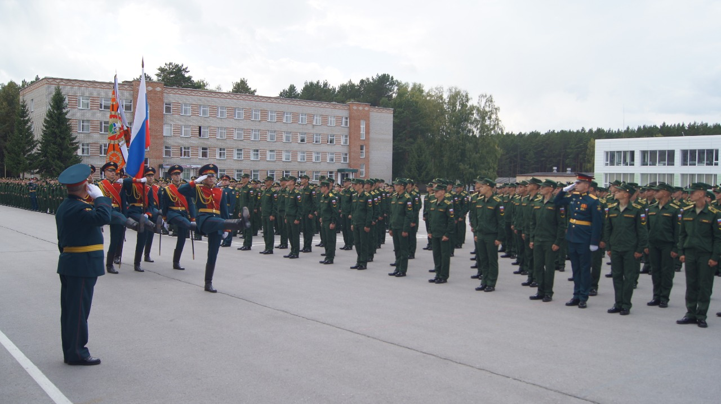
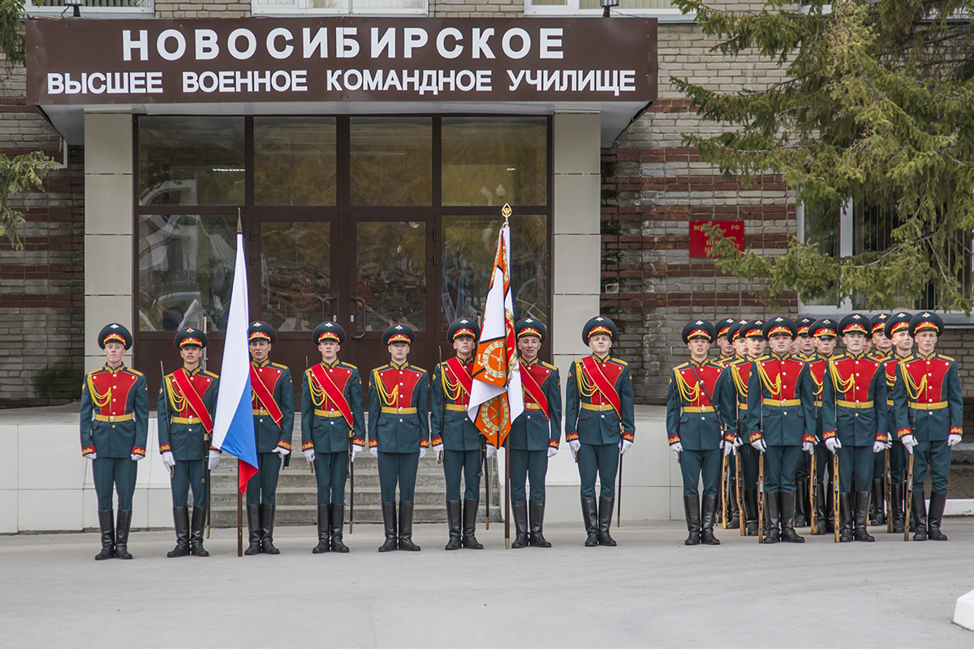

Нввку Новосибирское Высшее Военное КОМАНДНОЕ УЧИЛИЩЕ
За время своего существования училище выпустило свыше 19 тысяч офицеров. Среди них более 50 генералов, 45 выпускников удостоены высокого звания Героя Советского Союза и Российской Федерации.
В НВВКУ готовят офицеров для частей и соединений, командиров подразделений войсковой разведки, командиров мотострелковых подразделений.

Slide 3


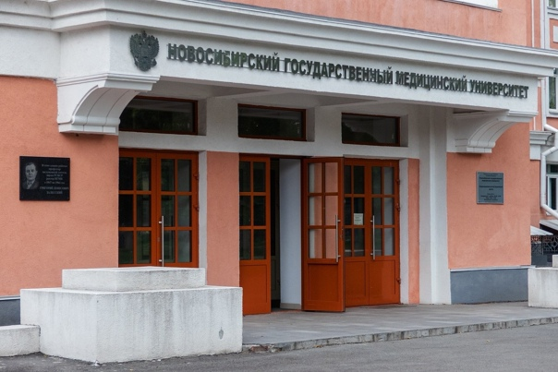
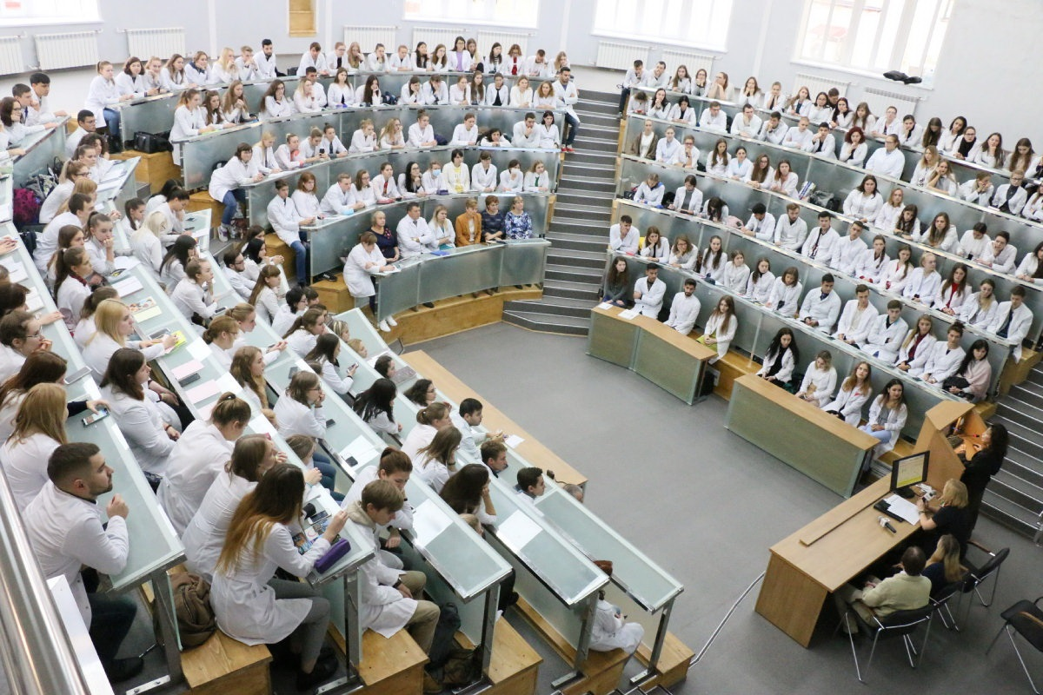
НГМУ Новосибирский Государственный Медицинский Университет
Высшее учебное заведение, занимающееся подготовкой специалистов с высшим медицинским образованием ВРАЧ
В НГМУ обучается около пяти тысяч студентов
ВУЗ сотрудничает со многими научно-исследовательскими институтами СО РАМН. Ученые, преподаватели, выпускники НГМУ являются экспертами разных научно-технических программ, главными специалистами управлений здравоохранения г. Новосибирска

Slide 4

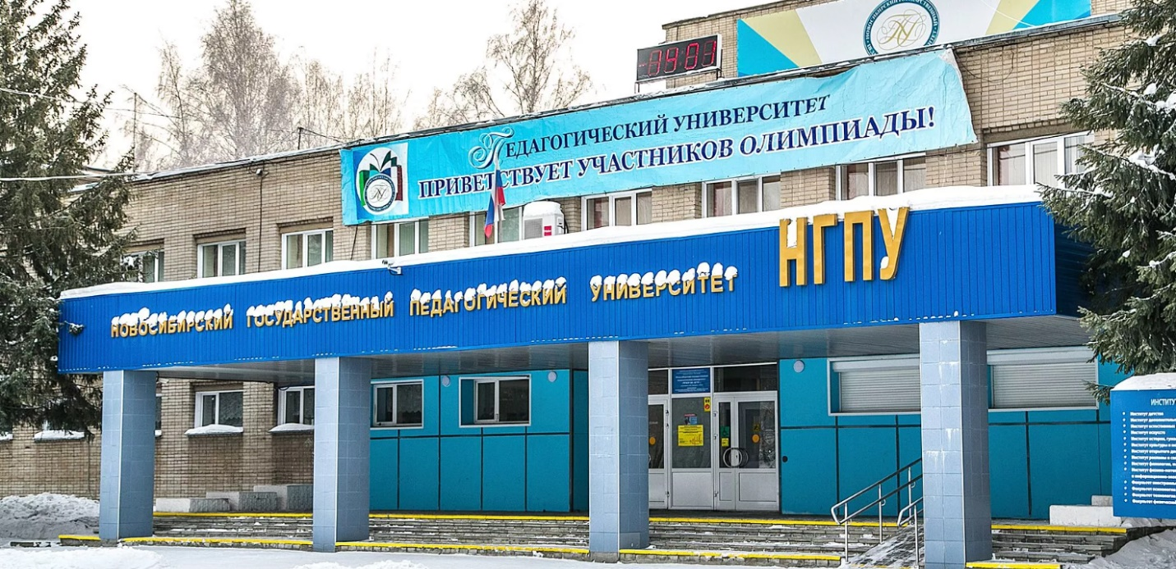
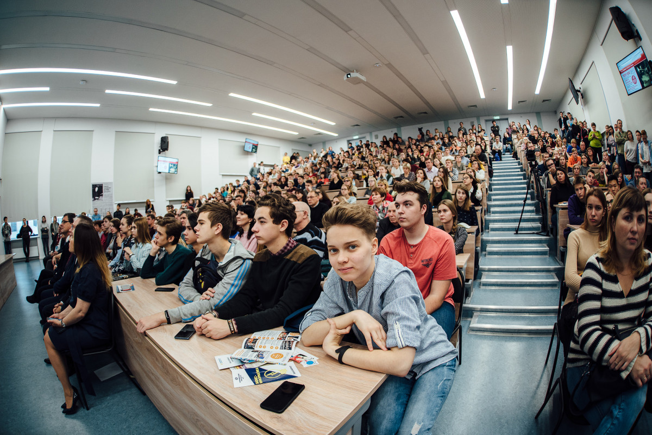

НГПУ НОВОСИБИРСКИЙ ГОСУДАРСТВЕННЫЙ ПЕДАГОГИЧЕСКИЙ УНИВЕРСИТЕТ
НГПУ является самым крупным педагогическим вузом Сибири и Дальнего Востока и занимает лидирующие позиции в регионе по ведущим направлениям педагогической науки, готовит специалистов для различных сегментов экономики (образование, наука, СМИ, бизнес, спорт, управление).

Slide 5

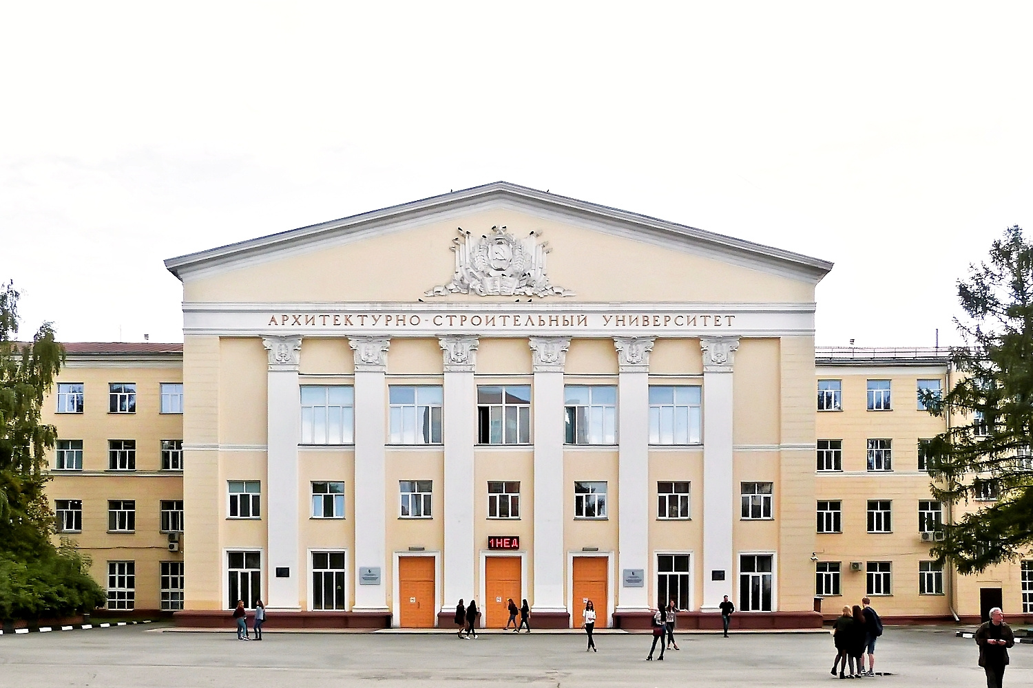
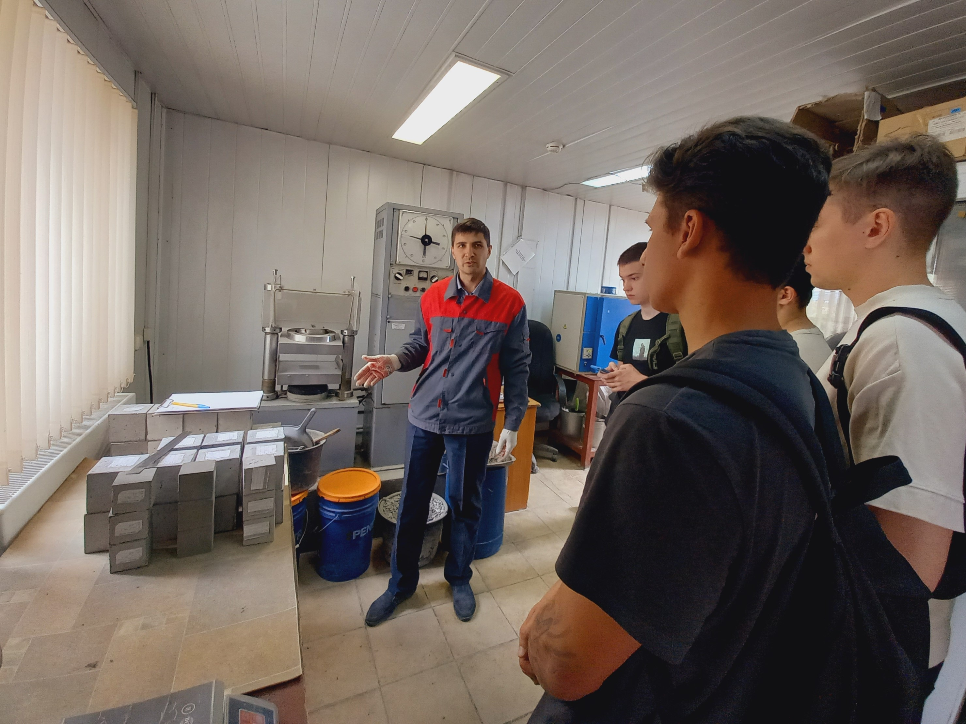

СИБСТРИН НОВОСИБИРСКИЙ ГОСУДАРСТВЕННЫЙ АРХИТЕКТУРНО-
СТРОИТЕЛЬНЫЙ УНИВЕРСИТЕТ
В университете в настоящее время обучается примерно 6000 студентов, будущих архитекторов. Общая численность профессорско-преподавательского состава составляет около 460 человек. Более половины из них имеют ученые степени профессоров и докторов наук, доцентов и кандидатов наук.

Slide 6

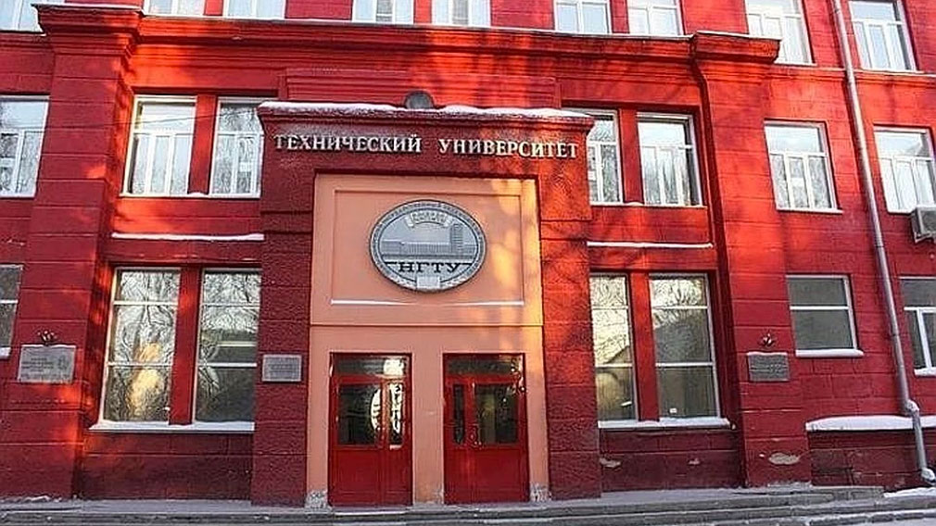
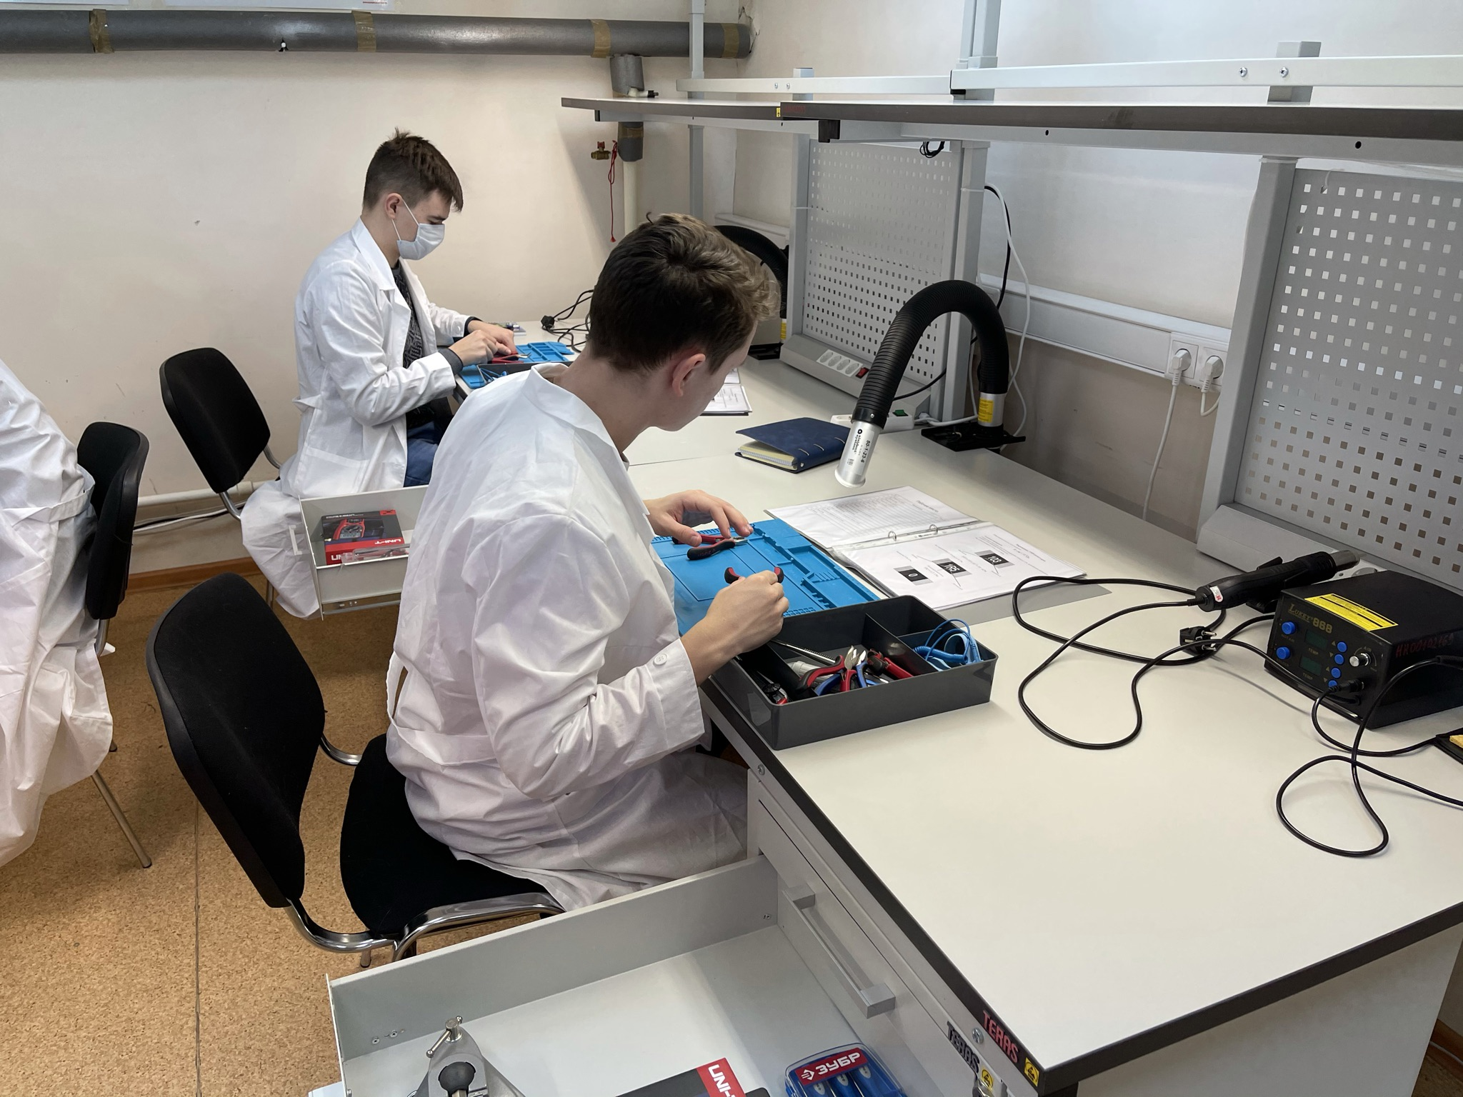

НГТУ Новосибирский государственный технический университет
Миссия университета заключается в подготовке кадров для высокотехнологичных отраслей экономики России, в проведении фундаментальных и прикладных научных исследований мирового уровня, в трансфере результатов интеллектуальной деятельности и интеграции в мировое научно-образовательное пространство.
В настоящий момент НГТУ является одним из крупнейших вузов региона: в университете обучается более 13 200 студентов; работает более 1 500 преподавателей; осуществляется подготовка по 95 направлениям и 5 специальностям высшего образования – естественно-научным, техническим, экономическим и гуманитарным, а также по 7 специальностям и направлениям среднего профессионального образования.

Slide 7

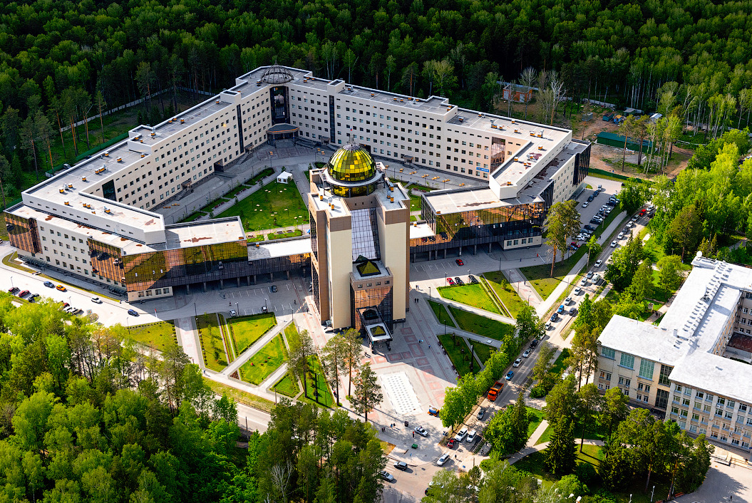
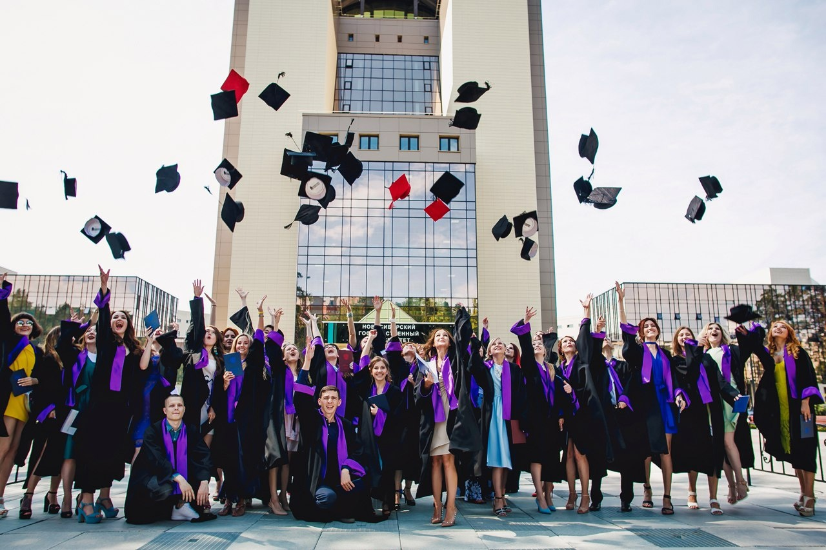

НГУ Новосибирский государственный университет
один из крупнейших национальных исследовательских университетов в России. Вуз, расположенный в Академгородке, готовит первоклассных специалистов по различным направлениям. Программа развития вуза включает в себя следующие стратегические проекты: Радиационные технологии будущего.

Slide 8

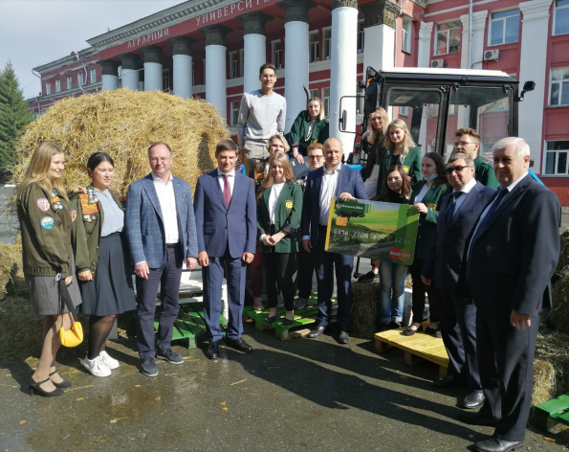
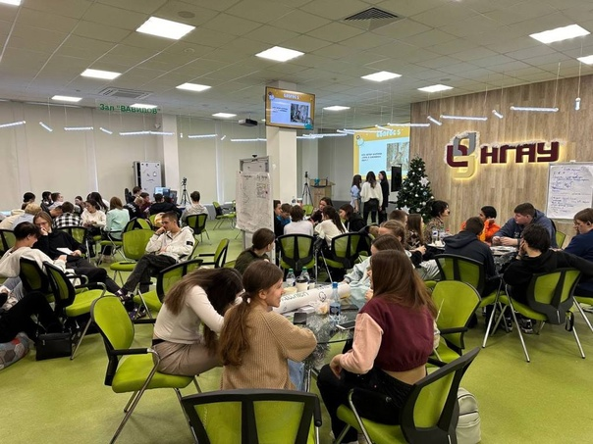

НГАУ Новосибирский государственный аграрный университет
НГАУ ведет подготовку по направлениям: биология, техника, промышленная экология, техносферная безопасность, технологии наземного транспорта, управление, сельское хозяйство, ветеринария, экономика и управление, юриспруденция, сервис и туризм, образование.

Slide 9

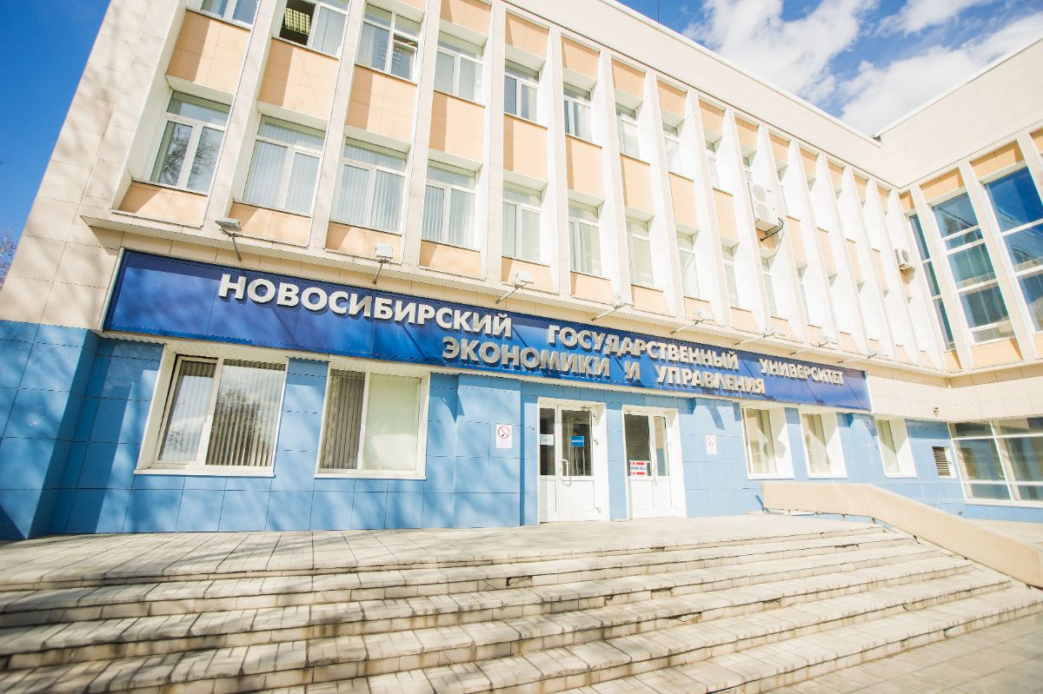
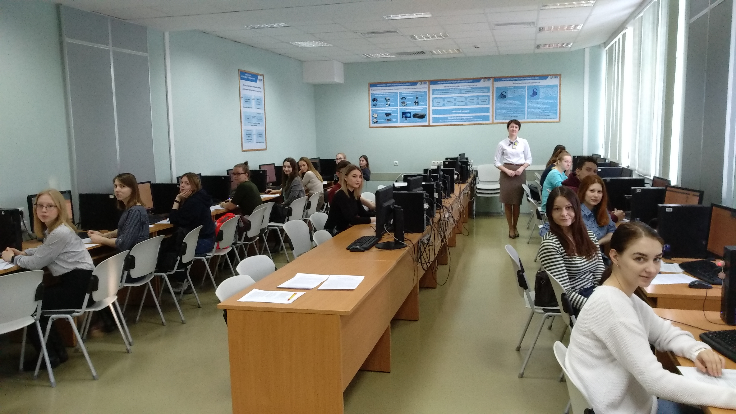

НГУэу Новосибирский Государственный университет экономики и управления
Вуз на базе четырех факультетов обучает студентов в сфере экономики, юриспруденции, менеджмента. Выпускники НГУЭУ — известные политики, предприниматели, бизнес-тренеры, ведущие топ-менеджеры крупных компаний.

Slide 10

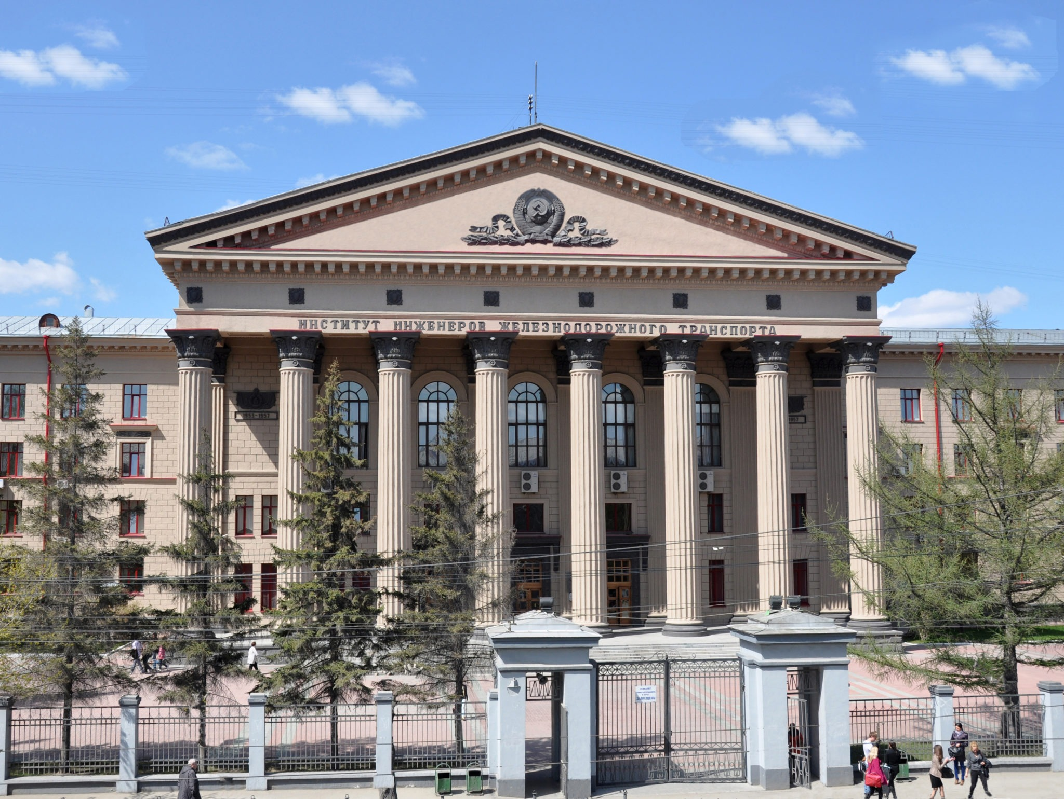
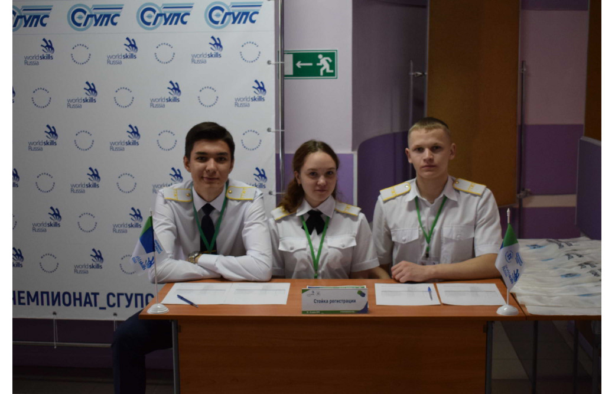

Сибирский государственный университет путей сообщения
ВУЗ курирует Федеральное агентство железнодорожного транспорта Минтранса РФ. Обучают по таким специальностям: Наземные транспортно-технологические средства. Эксплуатация железных дорог. Строительство железных дорог, мостов и транспортных тоннелей.

